Slide 1

算法分析与设计
讲授内容：第三章 分治法（快速排序实例） 教 师：吴共庆、胡学钢
2020年11月21日

Slide 2
快速排序
• 由 C.A.R. Hoare 在 1962提出.
• 分而治之算法.
• “原地”排序(像插入排序, 但是不像合并排序).
• 非常实用 (需要调优).

Slide 3
分而治之
快速排序一个有 n个项的数组:
分解: 围绕基准 x 将数组划分成两个子数组，使得左边的子数组中的项 ≤ x ，右边子数组中的项≥ x.
≤ x x ≥ x
2. 求解: 递归的对两个子数组排序.
合并: 很简单.
关键: 线性时间的划分函数.

Slide 4
划分函数
PARTITION(A, p, q) ⊳ A[ p . . q]
x ←A[ p] ⊳ pivot = A[ p]
n个项的运行
时间=O(n)
i ← p
for j ← p + 1 to q
do if A[ j] ≤ x
then i ← i + 1
exchange A[i] ↔ A[ j]
exchange A[ p] ↔ A[i]
return i
循环不变式: x ≤ x ≥ x ?
p i
j
q

Slide 5
循环不变式
用于证明算法的正确性
使用循环不变式证明算法正确性
初始化：它在循环的第一轮迭代开始之前，应该是正确的。
保持：如果在循环的某一次迭代开始之前它是正确的，那么，在下一次迭代开始之前，它也应该保持正确。
终止：当循环结束时，不变式给了我们一个有用的性质，它有助于表明算法是正确的。
思考：快速排序算法的循环不变式如何形式化表示？并如何证明循环不变式的三个性质？

Slide 6
划分举例
6 10 13 5 8 3 2 11
i j

Slide 7

划分举例

Slide 8

划分举例

Slide 9
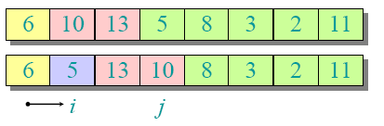
划分举例

Slide 10
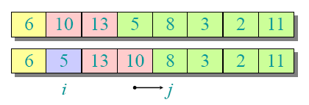
划分举例

Slide 11
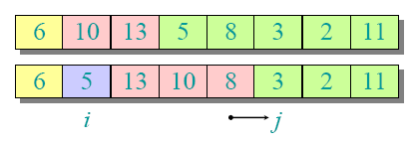
划分举例

Slide 12
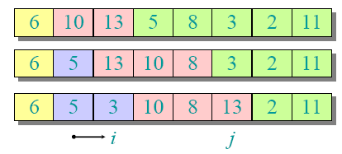
划分举例

Slide 13
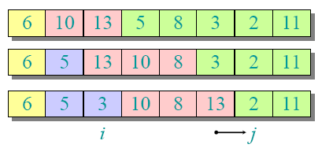
划分举例

Slide 14
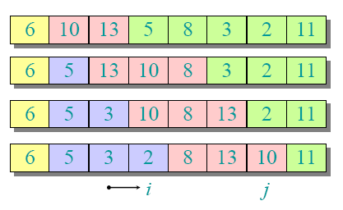
划分举例

Slide 15
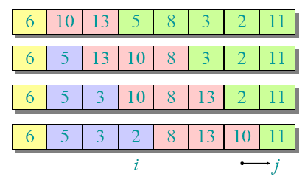
划分举例

Slide 16
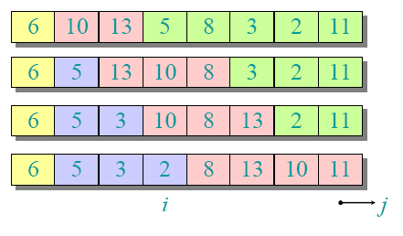
划分举例

Slide 17
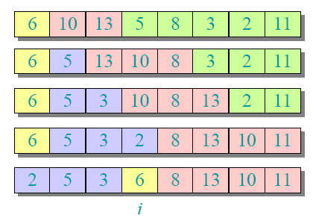
划分举例

Slide 18
快速排序的伪代码
QUICKSORT(A, p, r)
if p < r
then q ← PARTITION(A, p, r)
QUICKSORT(A, p, q–1)
QUICKSORT(A, q+1, r)
直接调用: QUICKSORT(A, 1, n)

Slide 19
快速排序分析
• 假设所有输入项各不相同 .
• 实际上, 当输入可能有相同项的时候存在更好的划分方法 .
• 令 T(n) = 算法在一个n 项的数组上的最坏运行时间.

Slide 20
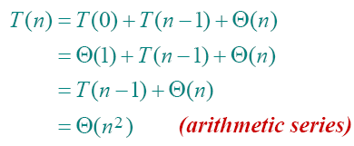
最坏情况下的快速排序
• 输入已经有序或者反向有序.
• 围绕最大或者最小值划分 .
• 划分的一边总是为空.
(数列)

Slide 21
最坏情况下的递归树
T(n) = T(0) + T(n–1) + cn

Slide 22
最坏情况下的递归树
T(n) = T(0) + T(n–1) + cn
T(n)

Slide 23
最坏情况下的递归树
T(n) = T(0) + T(n–1) + cn
cn
T(0) T(n–1)

Slide 24
最坏情况下的递归树
T(n) = T(0) + T(n–1) + cn
cn
T(0) c(n–1)
T(0) T(n–2)

Slide 25

最坏情况下的递归树
T(n) = T(0) + T(n–1) + cn
cn
T(0) c(n–1)
T(0) c(n–2)
T(0)

Slide 26


最坏情况下的递归树
T(n) = T(0) + T(n–1) + cn
cn
T(0) c(n–1)
T(0) c(n–2)
T(0)

Slide 27
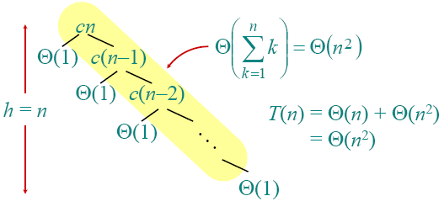
最坏情况下的递归树
T(n) = T(0) + T(n–1) + cn

Slide 28



最好情况分析
(仅供想象!)
如果幸运, PARTITION会将数组均分:
T(n) = 2T(n/2) + Θ(n)
= (与合并排序相同)
如果划分总是 呢?
这个递归的解是多少?

Slide 29
“几乎最好” 情况的分析
T (n)

Slide 30
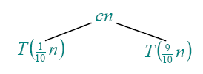
“几乎最好” 情况的分析

Slide 31
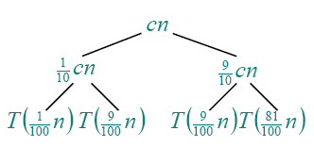
“几乎最好” 情况的分析

Slide 32
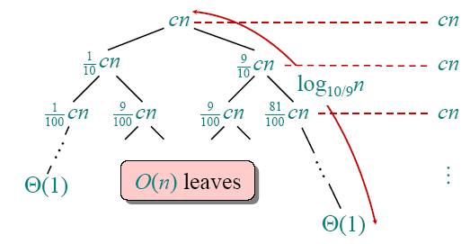
“几乎最好” 情况的分析
叶子

Slide 33
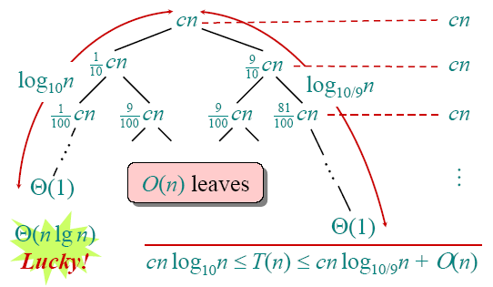
“几乎最好” 情况的分析
叶子

Slide 34
更多的想象
假设我们的运气交替变化，幸运，不幸，幸运，不幸，幸运 , ….
L(n) = 2U(n/2) + Θ (n) 幸运
U(n)= L(n –1) + Θ (n) 不幸
答案:
L(n) = 2(L(n/2 – 1) + Θ (n/2)) + Θ (n)
= 2L(n/2 – 1) + Θ (n)
= Θ (n lg n)
幸运!
怎样才能保证我们在多数情况下是幸运的?

Slide 35
随机快速排序
思想: 围绕一个随机 项进行划分.
• 运行时间和输入顺序无关 .
• 不需要对输入数据的分布做任何假设 .
• 不存在特定输入会导致最坏情况出现.
• 最坏情况仅仅取决于随机数发生器的输出.

Slide 36

随机快速排序分析
令 T(n) = 随机快速排序在输入大小为n时运行时间的随机变量, 假设随机数是不相关的.
对 k = 0, 1, …, n–1, 定义 随机变量指示器
如果PARTITION 产生一个 k : n–k–1 分割,
其他.
E[X_{k}] = Pr{X_{k} = 1} = 1/n, 因为所有分割出现概率相同, 假设各项均不相同.

Slide 37
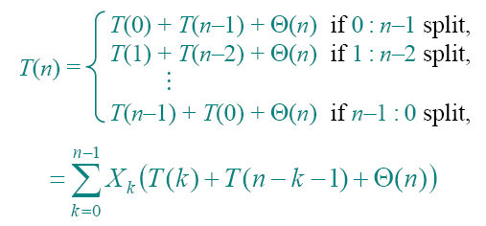
分析 (继续)

Slide 38

计算期望
取两边的期望 .

Slide 39
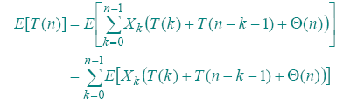
计算期望
线性期望.

Slide 40
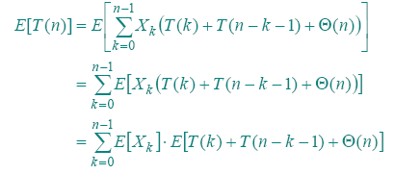
计算期望
X_{k} 和其他随机选择无关.

Slide 41
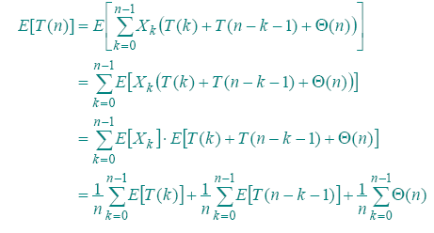
计算期望
线性期望; E[X_{k}] = 1/n .

Slide 42
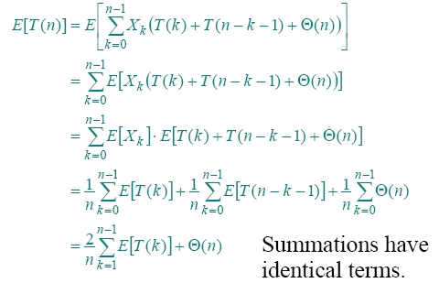
计算期望
求和的结果相同 .

Slide 43


Hairy 递归
(k = 0, 1 会被 Θ (n)吸收.)
证明:对于常量 a > 0 ，E[T(n)] ≤ anlg n.
• 选择足够大的 a 使得 an lg n
决定 E[T(n)]
利用: (练习).

Slide 44

替代法
替代推导假设 .

Slide 45
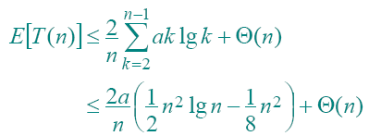
替代法
Use fact.

Slide 46
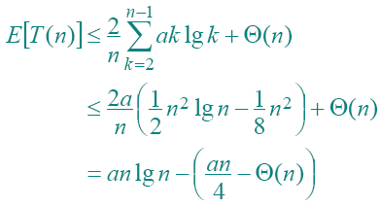
替代法
期望 – 余项.

Slide 47
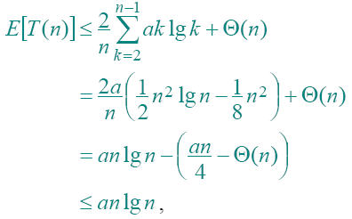
替代法
如果选择足够大的 a 使得
an/4 决定 Θ(n).

Slide 48
实践中的快速排序
• 快速排序是优秀的通用排序算法 .
• 快速排序通常比合并排序快一倍多.
• 快速排序可以通过代码调优 大幅度提高性能.
• 快速排序甚至在有缓存和虚拟内存的情况下性能很好 .

Slide 49
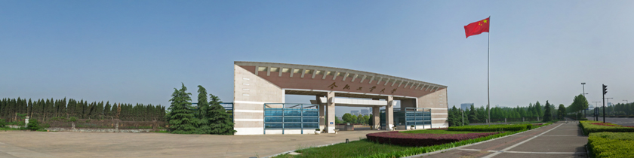

Q/A？

